Slide 1

Bài 164
THỰC HÀNH – TRẢI NGHIỆM:
EM ĐI MUA HÀNG
(Sách giáo khoa Toán 3 - Tập hai- Trang 87)

Slide 2
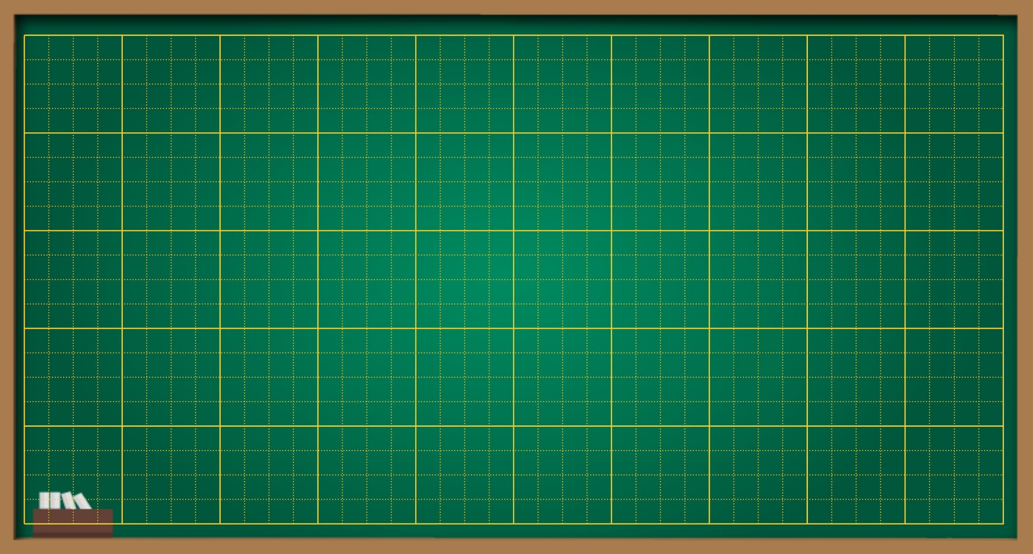
Thứ … ngày … tháng … năm ….
Bài 164
Thực hành – Trải nghiệm: Em đi mua hàng

Slide 3
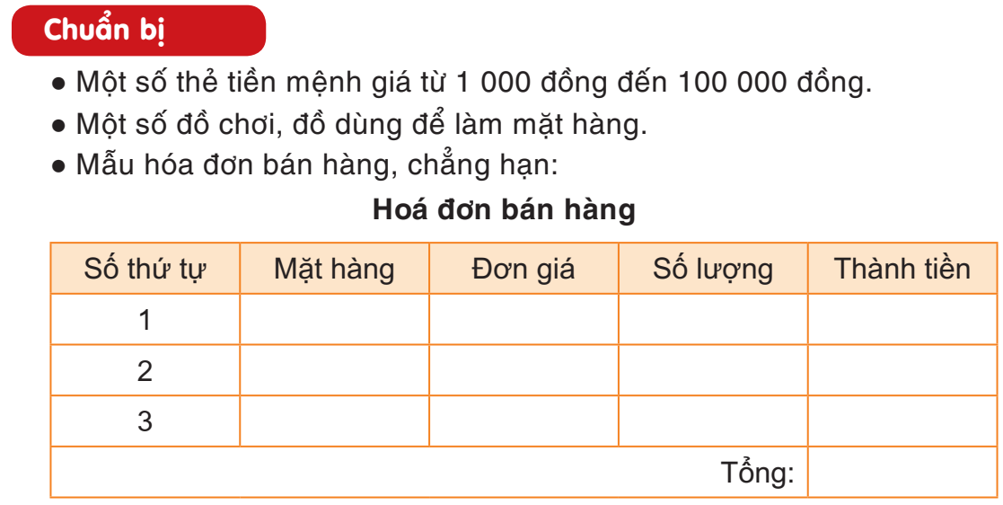

Slide 4
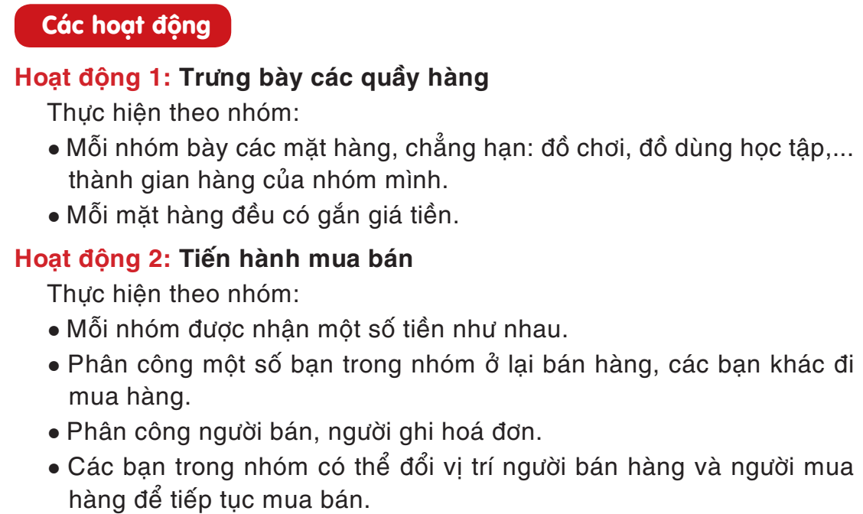

Slide 5
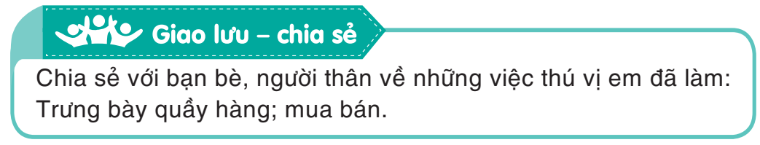

Slide 6

VẬN DỤNG

Slide 7

DẶN DÒ
1.
2.

Slide 8
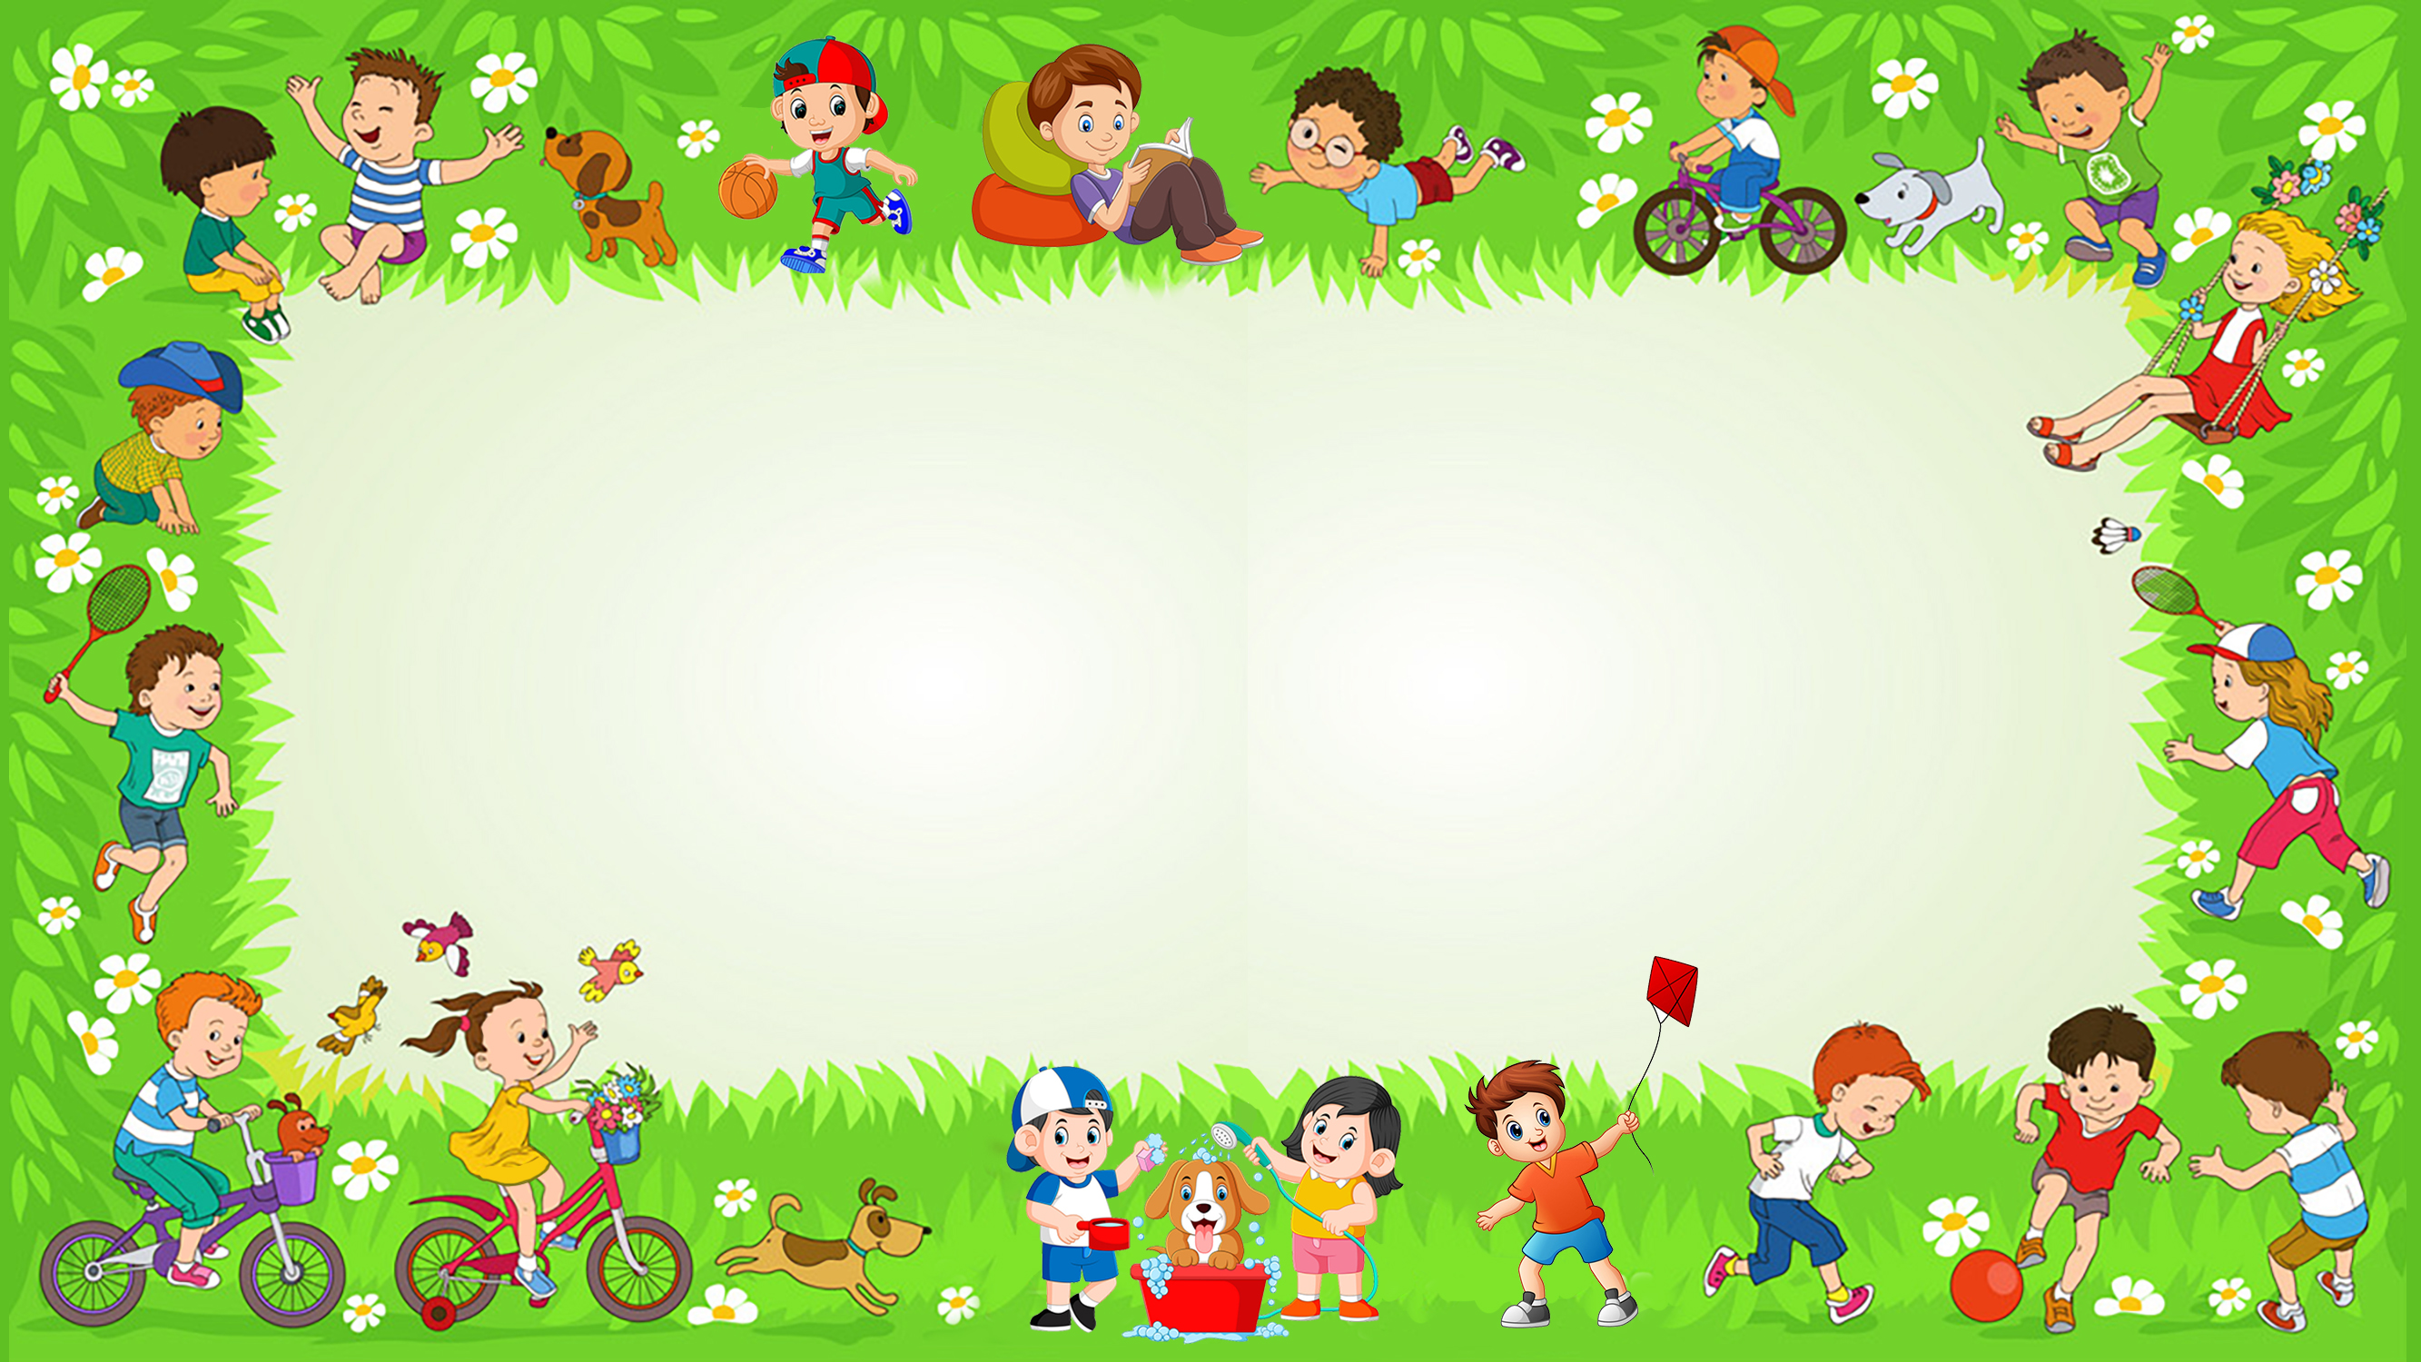
Chúc các em học tốt

